Slide 1
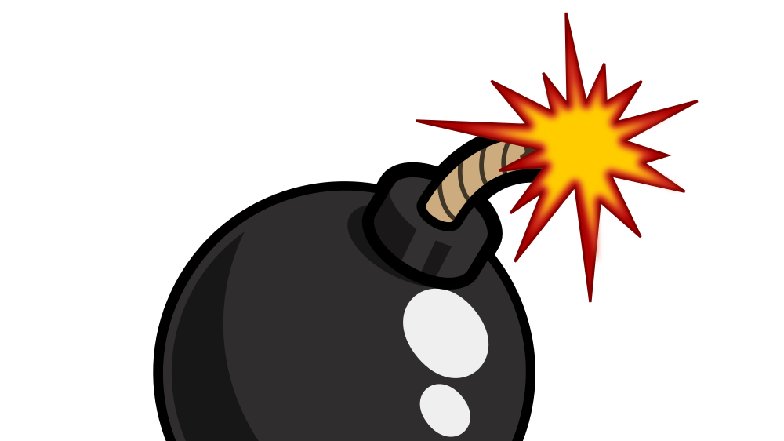
ばくだんゲーム

Slide 2
ルール
①玉を爆弾とします。
②スタートの合図で、爆弾を相手コートに投げる。
③終了の合図で動きを止める。
④コート内に爆弾の数が少ないチームが勝ち。

Slide 3
注意点
①爆弾を人にぶつけない。
②下から爆弾を投げる。
③コートの外の爆弾も投げれる。

Slide 4
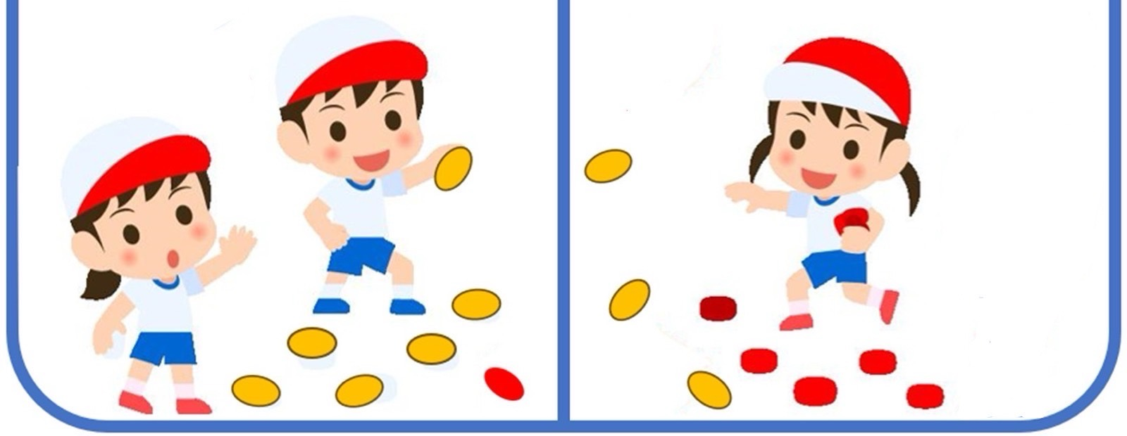

Slide 5
制限時間は ２分だ
１回戦目
準備はいいか～？

Slide 6
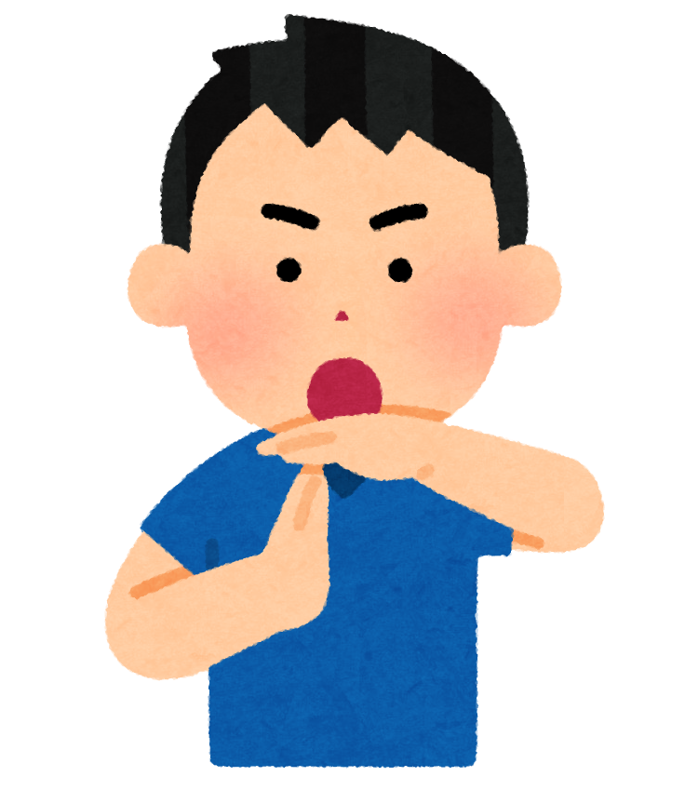
作戦タイム！！
1分間話し合おう

Slide 7
制限時間は ２分だ
２回戦目
準備はいいか～？

Slide 8
ねらい
①チームの仲間と協力する。
②全員が活動に参加することで、
居場所を感じることができる。

